Slide 1
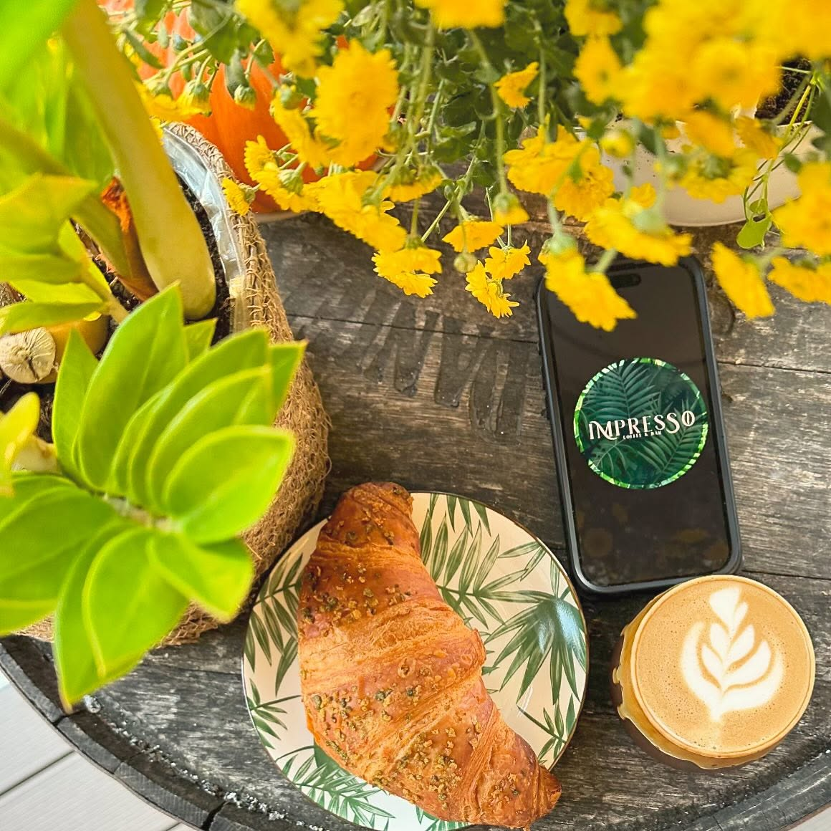


Impresso Coffee &Bar App
Departamentul Automatică şi Tehnologia Informaţiei
Tehnologia Informției
MOTOAȘCĂ SEBASTIAN-VICTOR
SCHIMBĂTORU NIKITA
ZGHURSKYI TYMUR
COTINGHIU BOGDAN
04/02/2025

Slide 2
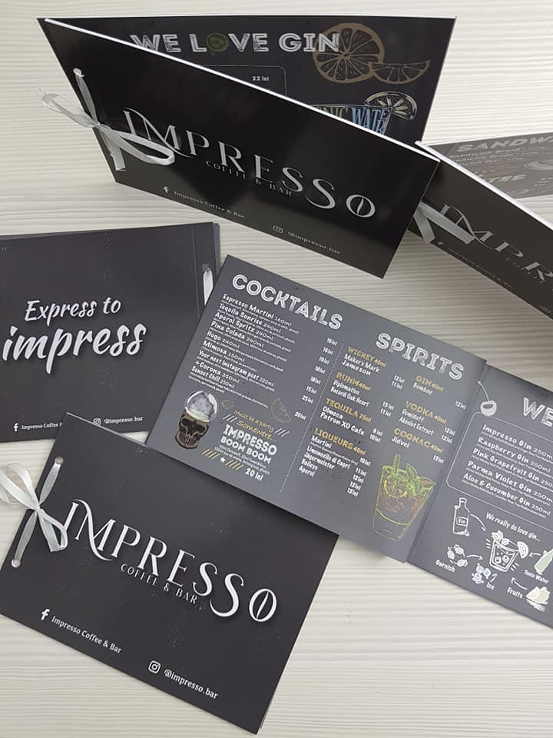
Cuprins
1. Introducere
2. Meniu
3. Prima pagină
4. About
5. Rezervări
6. Location
7. Log in & Register
8. Contact
9. Admin
10. Limbaje de programare și Concluzii

Slide 3
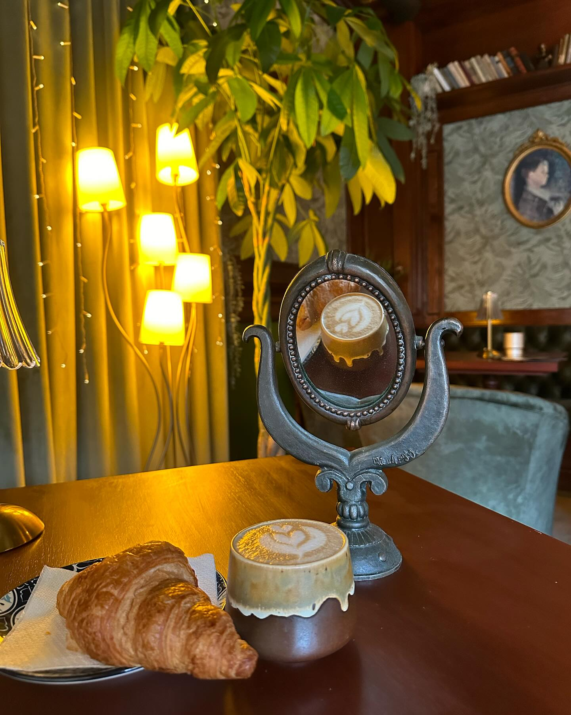
Introducere
Ești în căutarea unei cafenele cu atmosferă plăcută și cafea de calitate în Brașov?
Am dezvoltat o aplicație inovatoare pentru comandă rapidă, rezervări și fidelizare clienți, oferind o experiență interactivă și modernă.
Aplicația include o galerie foto care reflectă atmosfera localului și o roată a norocului, oferind clienților premii și reduceri pentru a le recompensa fidelitatea.

Slide 4
Meniu
Poți să contactezi direct localul sau paginile acestora de social media
Locul unde se fac rezervări
Meniul localului
Informații despre Impresso
Locația sau locațiile
Aici îți creezi cont sau intri în cont dacă ai deja
Logo Impresso care duce la prima pagină

Slide 5
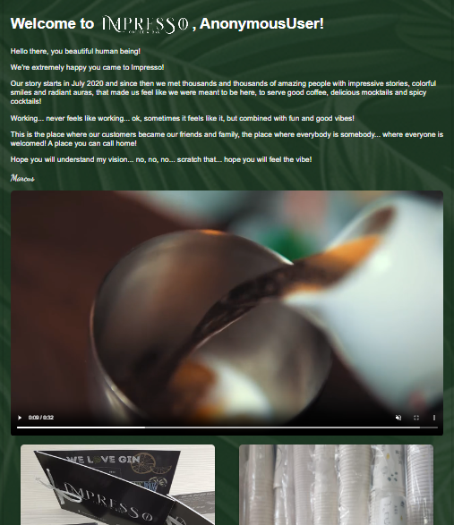
Prima pagină
În prima pagină avem o scurtă descriere a localului și ce înseamnă acesta.
De asemenea, pentru a întâmpina utilizatorii avem și galeria foto, aceasta începând cu un video introductiv

Slide 6
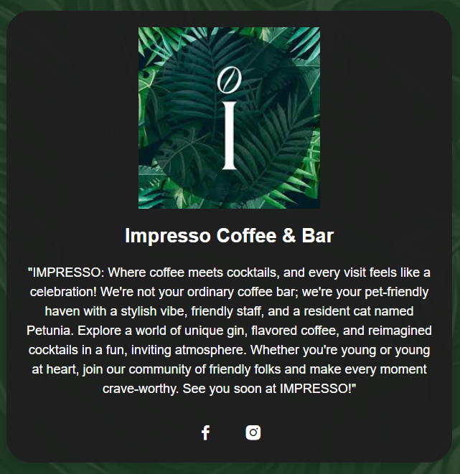
About
Pagina de about este similară, aceasta conține puține informații despre local.
În plus, mai conține link-uri către platformele de social media: Instagram și Facebook.

Slide 7
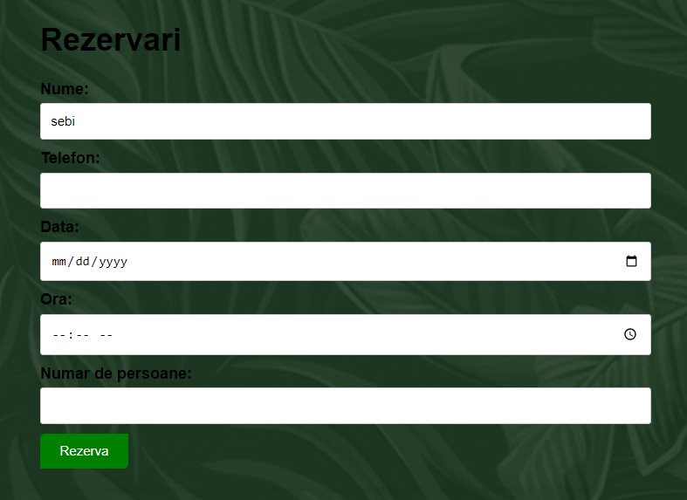
Rezervări
Aici clienții pot să facă rezervări după ce și-au făcut un cont de utilizator.
Ei trebuie să completeze: Nume, Telefon, Data, Ora și Numărul de persoane.

Slide 8
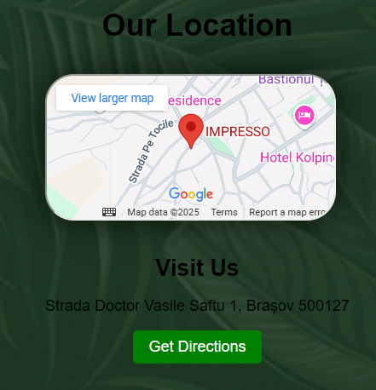
Location
Aici este doar prezentată locația unde se află cafeneaua pentru informarea clienților.

Slide 9
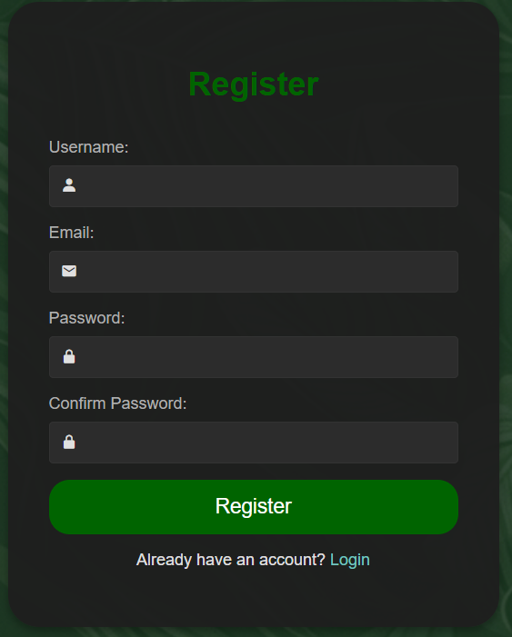
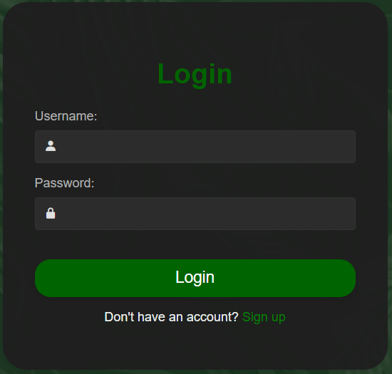
Log in & Register
Register
Log in
Clienții pot să își facă cont pentru a face rezervări.

Slide 10
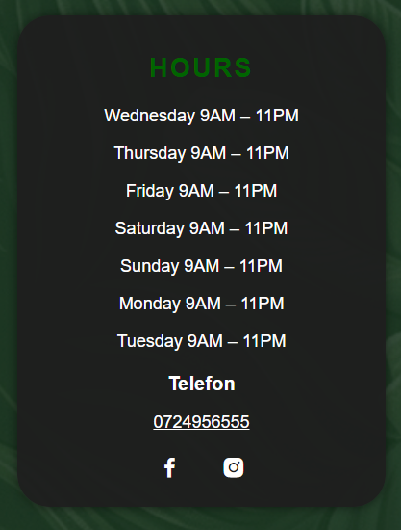
Contact
Este prezentat oralul cafenelei și numărul de telefon pentru a lua legătura cu personalul. De asemenea, și rețelele de socializare: Instagram și Facebook.
IMPRESSO COFFEE & BAR APP

Slide 11
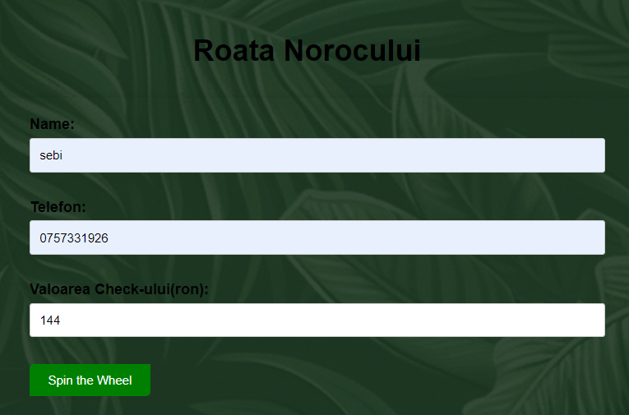
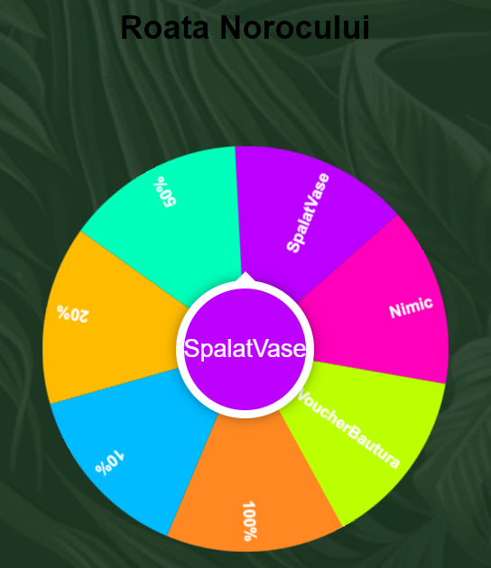
Admin
Personalul cafenelei poate să vadă în meniul de admin:
-Rezervările făcute,
-Baza de date cu clienții care au cont pe aplicație,
-Jocul Roata Norocului

Slide 12


Limbaje de programare
-Python
-JavaScript
Concluzii:
Dezvoltare tehnică și personală prin proiectul Impresso Coffee & Bar App
Îmbunătățirea colaborării și gestionării provocărilor

Slide 13
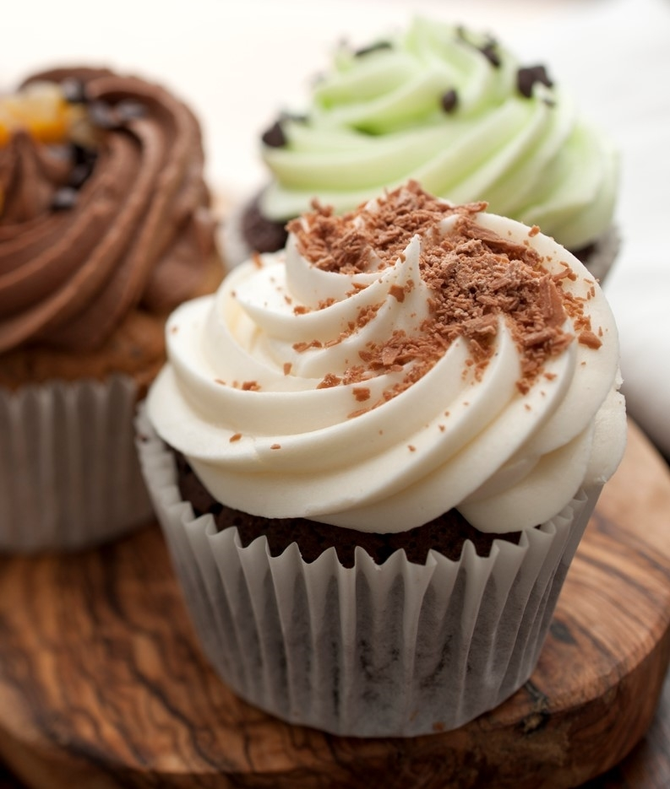
MULȚUMIM PENTRU ATENȚIE
Motoașcă Sebastian
Schimbătoru Nikita
Zghurskyi Tymur
Cotinghiu Bogdan

